Slide 1


Ulwazi mayelana nokusokwa kwabesilisa kanye nokuvikela igciwane lesandulela ngculaza

Slide 2
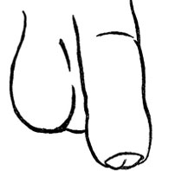
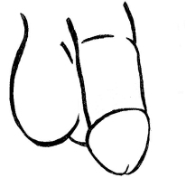


Kuyini Ukusokwa Kwabesilisa?
Leligama “Ukusokwa Kwabesilisa” lisho ukunqunywa kwejwabu esithweni somuntu
wesilisa sangasese sangaphambili.
Notes:
Emhlabeni jikelele ukusokwa kwenziwa ngenxa yezenkolo, usiko, ezempilo, kanye nezinye izizathu. Balinganiselwa ku 30% abesilisa emhlabeni wonke abasokiwe.

Slide 3

Leligama “Ukusokwa ngokwezempilo Kwabesilisa” kusho ukususwa ngokusikwa kwejwabu ngu muntu oqeqeshiwe wezempilo.
Kuyini Ukusokwa Kwabesilisa?
Notes:
Zikhona ezinye izindlela zokusokwa ezibizwa “ngokusokwa ngokosiko” lokhu kufaka izindlela ezahlukene zokunquma ijwabu , okuvame ukwenziwa abantu abangebona abasebenzi bezempilo.

Slide 4
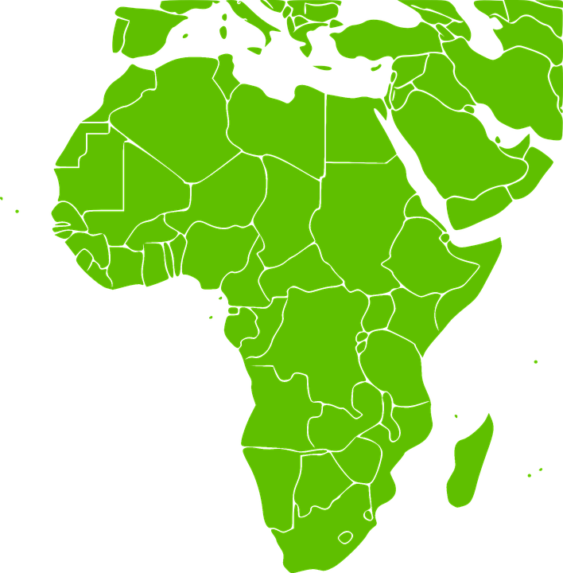
Yini eyaziwayo ngokusokwa kwabesilisa kanye nokuvikela isandulela ngculazi?
Izifundo zocwaningo ezintathu (3) kamuva zihlole ukuthi ngabe ukusokwa ngokwezempilo kungabavikela abesilisa ukuthola igciwane lesandulela ngculazi ngokocansi.
Notes:
Lezizifundo zazifake abesilisa abangaphezu kuka 10 000 base Kenya, Uganda kanye naseSouth Africa.

Slide 5

Lezizifundo zathola ukuthi abesilisa abasokiwe babehlisa amathuba okutheleleka ngegciwane lesandulela ngculazi ngokunguhhafu kunalabo besilisa ababengasokiwe.ngamanye amagama, ukusokwa kwatholwa ukuthi kunomthelela ongu 50% ekuvikeleni abesilisa ekutholeni igciwane lesandulela ngculazi.
Yini eyaziwayo ngokusokwa kwabesilisa kanye nokuvikela isandulela ngculazi?
Notes:
Enye indlela yokuchaza lokhu ukucabanga ngabantu besilisa abayishumi (10) abangahle bathole igciwane lesandulela ngculazi ngokwenza ucansi olungaphephile nomuntu wesifazane otheleleke ngegciwane lesandulela ngculazi. Kulaba besilisa abayishume (10), ukusokwa kungalindeleka ukuthi kuvikele abahlanu (5)babo ekuthelelekeni ngegciwane lesandulela ngculaza.

Slide 6
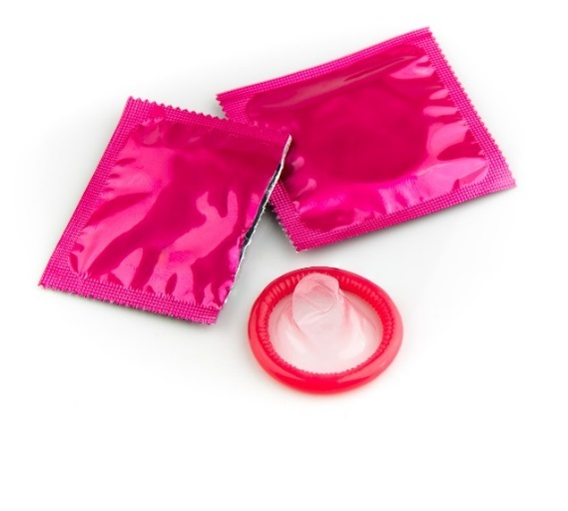
Ukusokwa kwabesilisa ngokwezempilo kuyindlela enomthelela yabesilisa yokwehlisa amathuba okuthola igciwane lesandulela ngculazi. Kodwa ke ukusokwa akuniki ukuvikela okuphelele kwi gciwane lesandulela ngculazi. Ngenxa yalokhu ukusokwa kumele kusetshenziswe kanye nezinye izindlela ezaziwayo zokuvikela igciwane lesandulela ngculazi, kuhlanganisa ukusebenzisa amakhondomu ngendlela futhi ngasosonke isikhathi.
Yini eyaziwayo ngokusokwa kwabesilisa kanye nokuvikela isandulela ngculazi?

Slide 7

Yikuphi okunye okwaziwayo ngokusokwa kwabesilisa?
Ukusokwa kwabesilisa akuvikeli abesifazane ekutholeni igciwane lesandulela ngculazi.
Abesilisa abenegciwane lesandulela ngculazi futhi abasokiwe bangandlulisela igciwane lesandulela ngculazi komaqondana babo.
Notes:
Kukhona okunye okubalulekile mayelana nokusokwa kwabesilisa lokhu abesilisa kanye nabesifazana okumele bakwazi.
Owesilisa unamathuba amaningi okundlulisela igciwane lesandulela ngculazi kumaqondana wakhe ngalesikhathi esandakusokwa, ngaphambi kokuba kuphole inxeba.

Slide 8

Ngenxa yalokhu, owesilisa osuke esandakusokwa kumele alinde inxeba lakhe liphole ngokuphelele ngaphambi kokwenza ucansi.
Yikuphi okunye okunye okwaziwayo ngokusokwa kwabesilisa?

Slide 9

Uma unemibuzo noma udinga ulwazi olengeziwe, sicela uvakashele iklinikhi yocwaningo.
Notes:
Uma unemibuzo esheshayo noma izikhalazo, ungahle futhi usithinte:

